Slide 1



MANUAL DO PARTICIPANTE
AUDIENCIA PÚBLICA Nº 20/2020
17ª RODADA DE LICITAÇÕES
AO VIVO NO MICROSOFT TEAMS

Slide 2


ÍNDICE
Papel do Participante;
Como ingressar em uma reunião/evento ao vivo;
Legenda dos ícones durante a reunião/evento ao vivo.

Slide 3

MANUAL DO PARTICIPANTE
Papel do Participante
O Participante integra a reunião/evento como ouvinte/telespectador.
Caso seja permitido pelo Organizador, durante a reunião o Participante também poderá interagir através da fala (voz), chat (escrita) e no compartilhamento de informações.
RESUMO PAINEL DE RESPONSABILIDADES
RECURSOS | ORGANIZADOR | APRESENTADOR | PARTICIPANTE
Fala e Compartilha Vídeos (somente câmera)
Interage no Chat
Compartilha Conteúdo
Remove Participantes

Slide 4
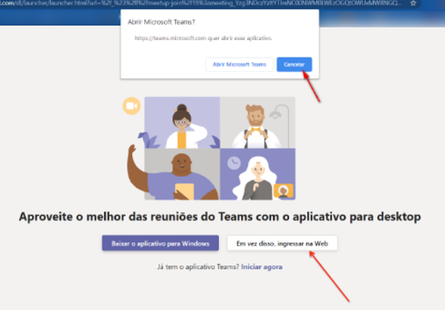

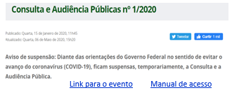
MANUAL DO PARTICIPANTE
Como iniciar uma reunião/evento ao vivo?
1º PASSO
No horário programado, acesse o link para ingressar na reunião/evento
2º PASSO
Na Web, após carregar o link da reunião, clicar em “Cancelar”
e na sequência em “Ingressar na Web”.
Não é necessário ter o aplicativo do Microsoft Teams instalado no equipamento. O acesso pode ser feito pela Web.

Slide 5
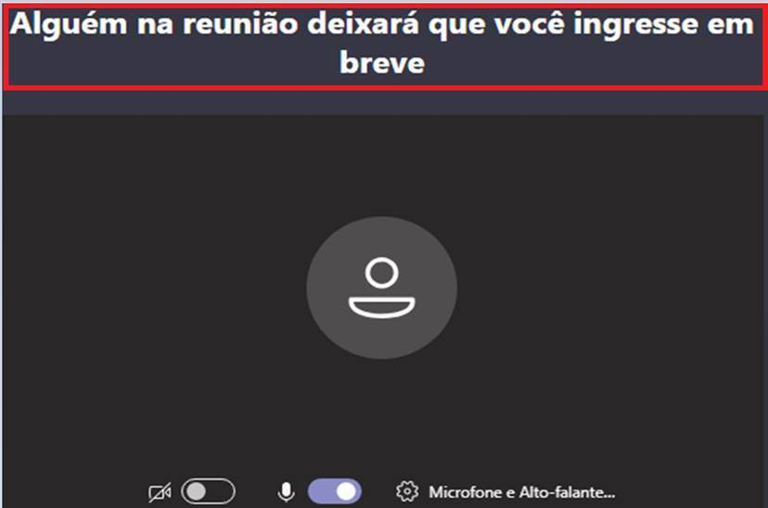
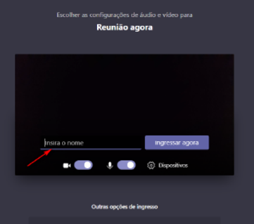

MANUAL DO PARTICIPANTE
Como ingressar uma reunião/evento ao vivo?
3º PASSO
O participante deverá se identificar com “Nome” e “Instituição”.
Exemplo: Maria Silva – ANP
4º PASSO
Aguarde aprovação para ingressar na sala virtual.
5º PASSO
Desative o Microfone e ingresse na reunião.
Ao entrar, escreva no chat “Nome completo” e a “Instituição”. Exemplo: Maria Silva – ANP

Slide 6

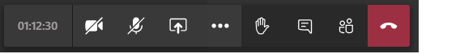
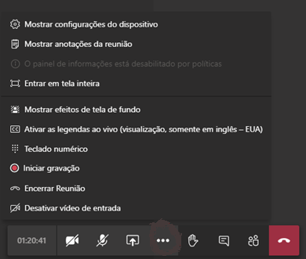


MANUAL DO PARTICIPANTE
Legenda dos ícones durante a reunião/evento
Ativar/desativar a câmera
Compartilhar a tela
Levantar a mão para falar
Mostrar participantes
Informação Útil
Os Participantes
Podem:
Interagir escrevendo no Chat. O Chat será acompanhado pelos envolvidos na reunião;
Clicar no ícone “Levantar a Mão” para solicitar permissão p/falar;
Visualizar os participantes na opção “Mostrar participantes”.
Os Participantes
Não Podem:
Compartilhar a tela;
Silenciar o microfone de outro participante;
Excluir outro participante.
Duração da transmissão
Ativar/desativar o microfone
Mais Configurações
Chat
Sair da reunião
Ao término da reunião, clique neste ícone para finalizar a sua participação

Slide 7
MANUAL DO PARTICIPANTE
Informações Importantes
Dicas
Para a Lista de Presença, solicitamos que no momento que entrar na reunião, todos escrevam no chat o nome completo e a instituição a que pertence. Ex: Michelle Miranda (ANP);
Somente o apresentador terá a função de compartilhar a tela. Para os participantes essa função irá aparecer esmaecida pelos envolvidos na reunião;
Clicar no ícone “Levantar a Mão” para solicitar permissão p/falar;
Visualizar os participantes na opção “Mostrar participantes”;
O chat estará sendo acompanhado por integrantes da equipe responsável pelo evento. Qualquer dúvida, o participante deverá se comunicar através do chat

Slide 8

MANUAL DO PARTICIPANTE
FIM
https://support.office.com/pt-br/article/introdu%C3%A7%C3%A3o-a-eventos-ao-vivo-do-microsoft-teams-d077fec2-a058-483e-9ab5-1494afda578a

